Slide 2
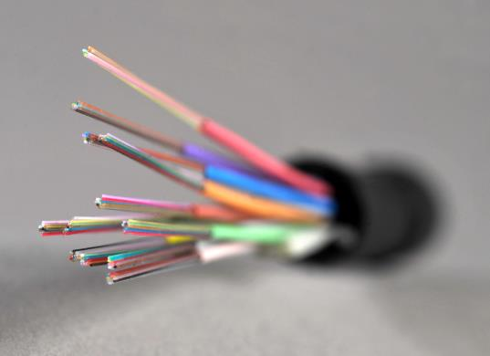
Pole réseaux services & MOBILITE TRANSPORTS
FIBRE JUSQU’À L’ABONNE
WERVICQ-SUD
26 Septembre 2018

Slide 3
Jean-Gabriel JACOB
Maire de Wervicq-Sud

Slide 4
Pole réseaux services & MOBILITE TRANSPORTS
Thierry DESCAMPS
Chargé de mission Aménagement Numérique

Slide 5
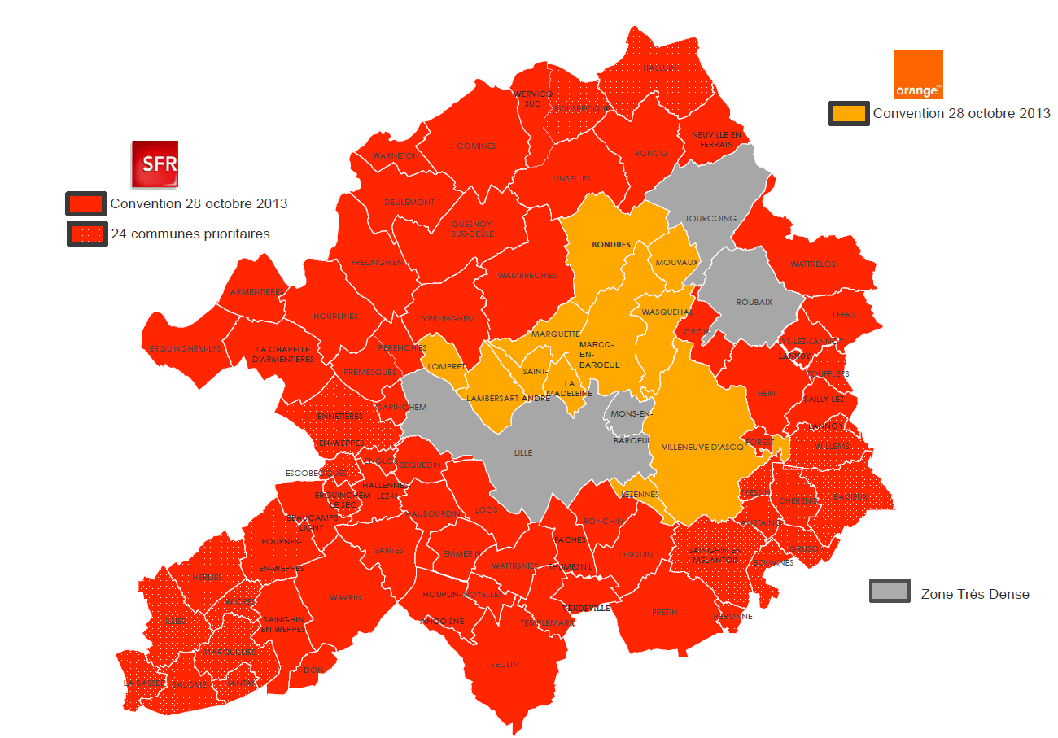
Déploiement de la fibre sur la MEL : en 2013
Notes:
Situation de début de mandat
Conventions signées en 2013

Slide 6
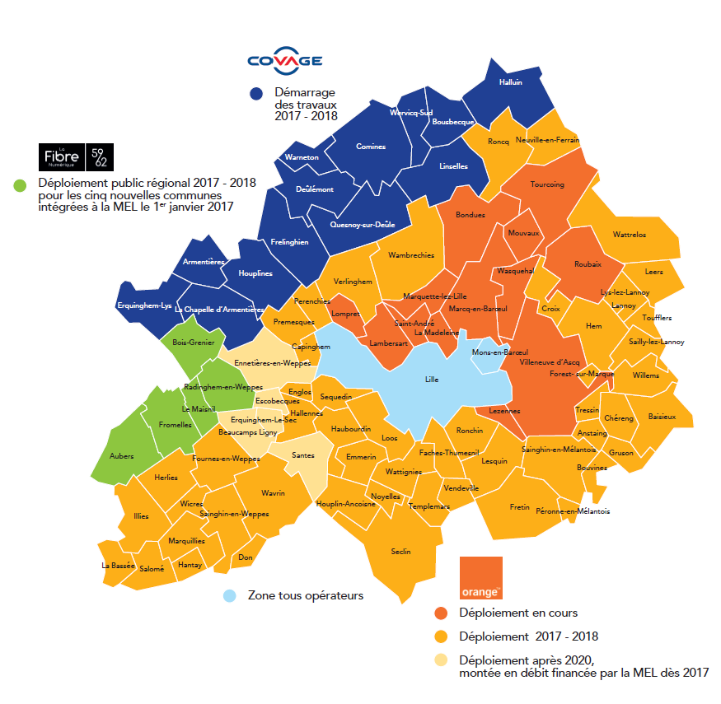
Déploiement de la fibre sur la MEL : en 2016
Notes:
Carence SFR
Engagement des mandats de Maire et de Président respecté : la fibre avant 2020

Slide 7
Laurent Laporte
Chef de Projet FTTH

Slide 8
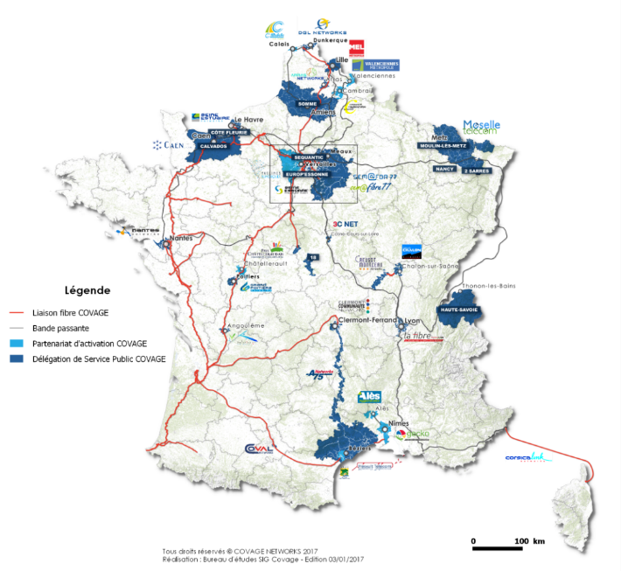
LE GROUPE COVAGE
NAISSANCE D’UN LEADER NEUTRE ET INDÉPENDANT
41 réseaux dont 2 en initiative privée
1,6 million de foyers (FTTH) et d’entreprises (FTTE)
dont 450 000 foyers déjà déployées
dont 130 000 entreprises commercialisables
Plus de 200 opérateurs présents sur les réseaux Covage
300 collaborateurs
COVAGE THD : FILIALE DÉDIÉE À L’INITIATIVE PRIVÉE FTTH

Slide 9
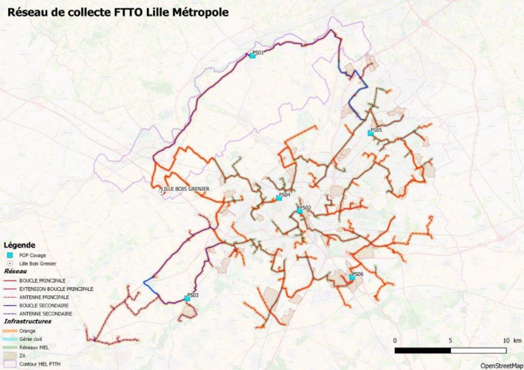
LE PROJET DE COVAGE POUR LA MEL
SOLUTIONS TRES HAUT DEBIT POUR LES ENTREPRISES ET LES PARTICULIERS
          Covage investit sur fonds privés sur le territoire de la MEL :
            Construction d’un réseau FTTO qui rend raccordables à la fibre 13 000 entreprises
            Dorsale de collecte pour le réseau FTTH
            Investissement de 7 M€ pour la construction du réseau
            Investissement complémentaires de 11 M€ pour les raccordements et l’activation des services
Avancement du réseau FTTO : Boucle principale finalisée
  Ouverture à la commercialisation le 10 juillet 2018

Slide 10
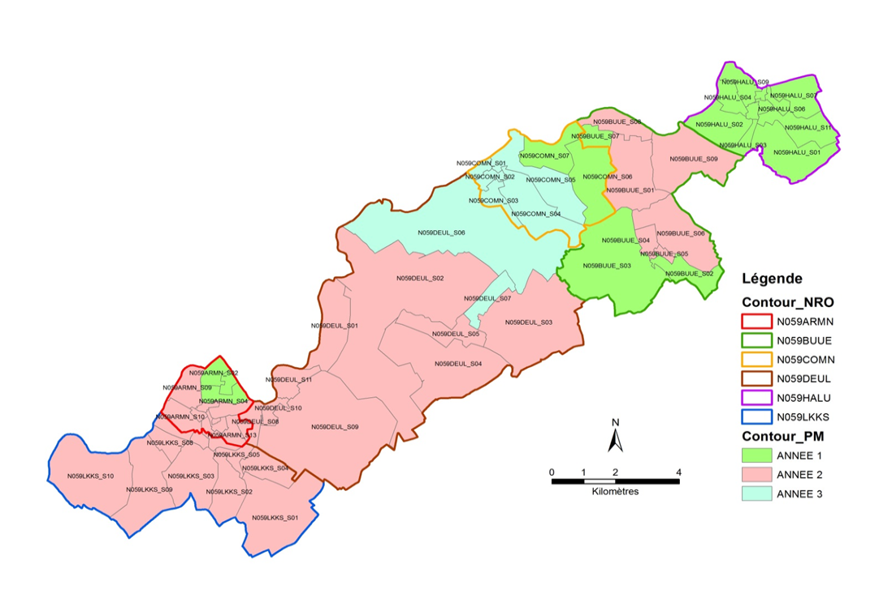
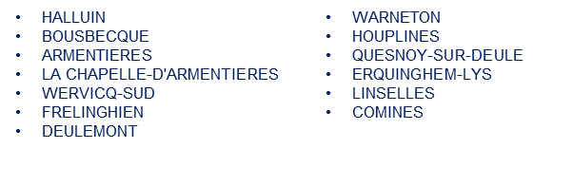
Projet FTTH de la Vallée de la Lys
Projet MEL FTTH
  ZANRO = 6
  ZAPM = 82
  13 COMMUNES CONCERNEES PAR LE PROJET :
  3 ANNEES DE DEPLOIEMENT :
  Année 1 (2017) = 14255 prises (37%)
  Année 2 (2018) = 28486 prises (54%)
  Année 3 (2019) = 10261 prises (19%)
  TOTAL PRISES = 53002

Slide 11
Le FTTH sur la commune de Wervicq-Sud
  1759
  Locaux / foyers et entreprises concernés par l’opération soit 100% de la ville
Date de démarrage des travaux : Novembre 2018
Date prévisionnelle de commercialisation des premiers foyers éligibles :Mai 2019

Slide 12
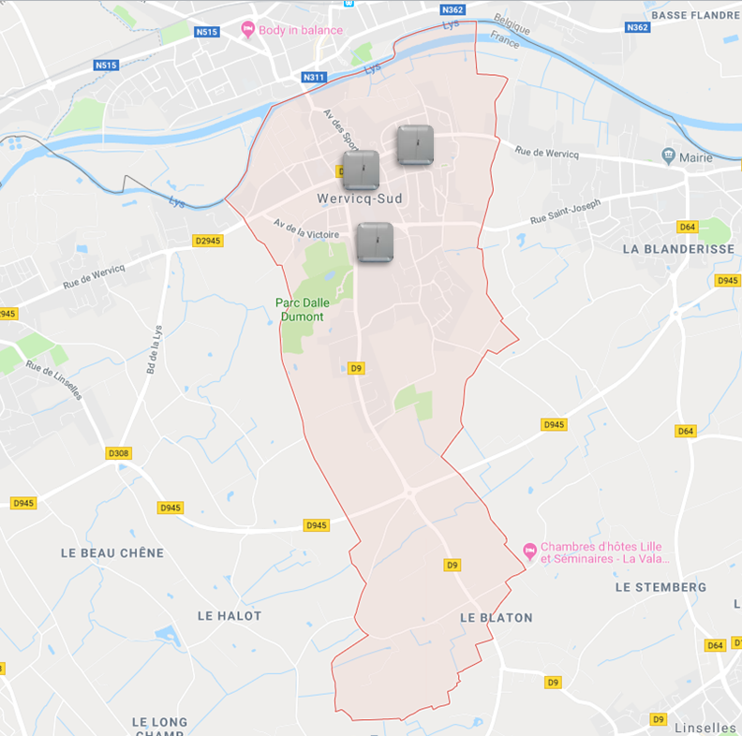
Déploiement Wervicq-Sud

Slide 13
Déploiement année 2018/2019
N059BUUE_S07 | Avenue du Peuple Belge | Wervicq-Sud
N059BUUE_S11 | Rue Pierre et Marie Curie | Wervicq-Sud
N059COMN_S06 | Avenue Louis Pasteur | Wervicq-Sud

Slide 14
Pole réseaux services & MOBILITE TRANSPORTS
Thierry DESCAMPS
Chargé de mission Aménagement Numérique

Slide 15
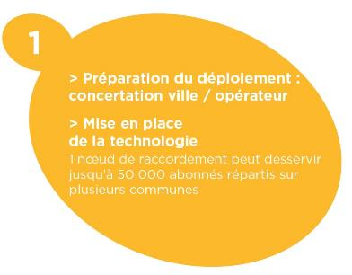
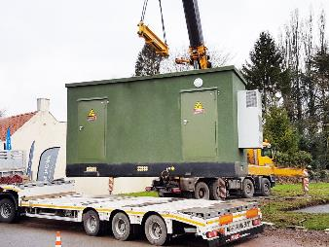
Le parcours de la Fibre optique
Notes:
Toute la commune en une fois
Démarrage des études
Situation du NRO

Slide 16
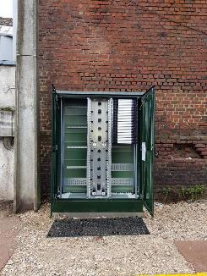
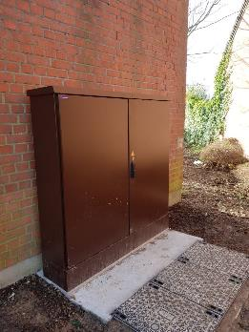
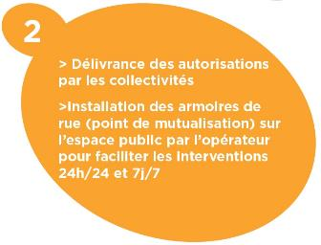
Le parcours de la Fibre optique

Slide 17
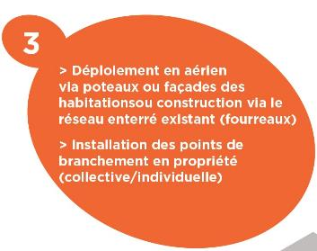
Le parcours de la Fibre optique
En cours
Notes:
Partie la plus longue du déploiement
Responsabilité exclusive d’Orange et de son prestataire
Au cas par cas pour chaque habitation
Tous les locaux, professionnels comme particuliers

Slide 18
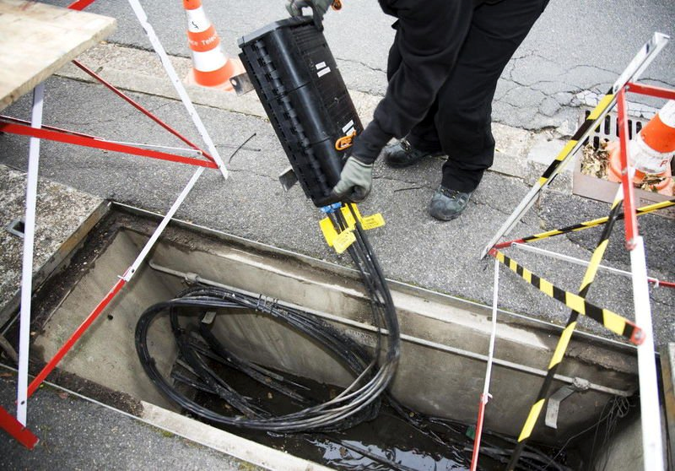
Le parcours de la Fibre optique
Cas 1 : dans les chambres enterrées (majorité des cas)
Notes:
La majeure partie de Péronne
Transparent pour les habitants

Slide 19
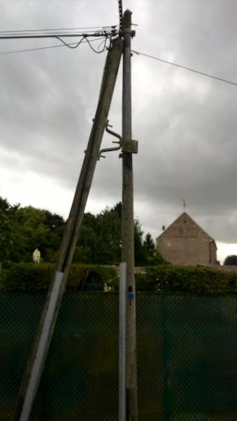
Le parcours de la Fibre optique
Cas 2 : sur poteaux
Notes:
Transparent pour les habitants

Slide 20
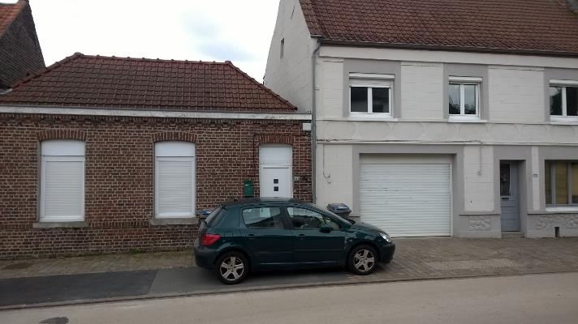
Le parcours de la Fibre optique
Cas 3 : sur façades (XXXX boîtiers)
Notes:
Nécessite la signature d’une convention
Servitude de droit pour le passage de câbles

Slide 21
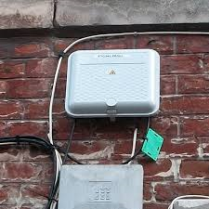
Le parcours de la Fibre optique
Cas 3 : sur façades (xxxx boîtiers)
Notes:
1 boîtier pour 6 à 10 maisons
La pose du boîtier signifie « raccordable » : le déployeur a terminé son travail

Slide 22
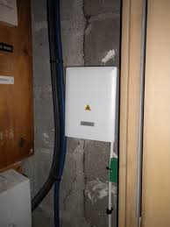
Le parcours de la Fibre optique
En immeubles de plus de 3 logements (xxx immeubles)
Notes:
3 immeubles à Péronne
Nécessite une AG du syndic
Depuis le 7/10/2016, le syndic ne peut s’opposer au fibrage de l’immeuble si un occupant souhaite la fibre

Slide 23
Le parcours de la Fibre optique
Notes:
Gratuité du fibrage – à la charge de l’opérateur
Prise de rdv avec le prestataire

Slide 24
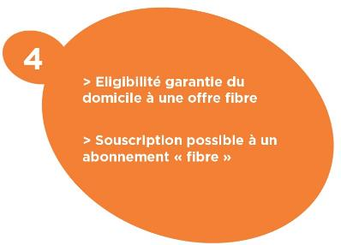
Le parcours de la Fibre optique
Construction de la prise chez l’habitant par le Fournisseur d’Accès à Internet
Notes:
Depuis le boîtier jusque l’intérieur du logement
Responsabilité du propriétaire sur les parties privatives (intérieur du logement, jardin, etc)
Prévoir le chemin du câble dans la partie privée pour simplifier la construction de la prise

Slide 25
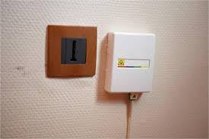
Le parcours de la Fibre optique
Notes:
On ne touche pas au cuivre
La prise est utilisable par tout FAI qui en fait le choix
Tous les FAI ne décident pas de vendre tout de suite
Reseaux.orange.fr

Slide 26
Laurent Laporte
Chef de Projet FTTH

Slide 27

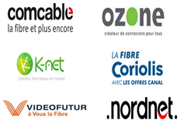



EXPÉRIENCE DE LA COMMERCIALISATION
MISE EN APPLICATION CONCRÈTE AVEC LES OPERATEURS
OPÉRATEURS
NATIONAUX
PART DE MARCHÉ DES RÉSEAUX FTTH COVAGE
Orange
SFR
Opérateurs Alternatifs

